Slide 1
第六章 遗传测验 genetic testing

Slide 2
一.遗传测定的概念和意义
在目前的林木改良工作中，处理的育种材料多数属于未经遗传鉴定的表现型。对选育出来的表现型通过无性繁殖得到的植株，和通过各种交配设计获得的子代所进行的田间对比试验，并根据它们的性状表现作出的评价，称表现型的遗传测定。

Slide 3
遗传测定包括：
  无性系测定：对选育出的表现型通过无性繁殖得到的植株，进行田间对比试验，根据性状表现作出评价
  子代测定：对选育出的表现型通过各种交配设计获得的后代，进行田间对比试验，根据性状表现作出评价
  表现型测定可以包括选择育种中对种源、优树和无性系的测定，也可以包括杂交育种中对亲本和杂种的测定

Slide 4
遗传测定的意义：
  优异的表现型并不一定产生优异的子代或无性系，其优异程度更不一定与亲本表现型相关；
  选择的优树，采用不同的授粉方式和选择强度，其子代表现或改良的效果有明显的不同。
  遗传测定是解决林木良种选育中的质量问题，是林木育种的核心。

Slide 5
遗传测定的目的(任务)：
  估算待测树木的育种值，并据此对测定树木决定取舍；
  估算各种变量组分和遗传力，并据此可采用最有效的育种方法；
  为多世代育种提供没有亲缘关系的繁殖材料；
  通过田间对比试验，评定遗传增益。
  遗传测定有多种目的，但任何一种设计都不能满足所有要求，所以，需要设计合适的试验，并采取相应的统计分析方法对试验数据进行处理。

Slide 6
二.子代测定和配合力
由于多数用材树种是通过种子繁殖的，所以子代测定是林木遗传测定的主要内容。
有性繁殖时，存在亲本的选配问题。即这一株优树或这一群优树应与哪一株或哪某些优树配置在一起，相互授粉，才能产生遗传品质优良的子代，获得最大的改良效果。对已建立的种子园，应该淘汰哪些无性系或家系，保留哪些，才能够进一步提高种子园的改良效果？这些问题都是非常实际的问题，但要作出确切的回答，只有通子代测定对各亲本的配合力作出评定。

Slide 7


二.子代测定和配合力
一般配合力（GCA）
  在一个交配群体中,某个亲本的若干交配（杂交）组合子代平均值与子代总平均值的离差。
  亲本
  亲本
特殊配合力（SCA）
  在一个交配群体中某个特定交配组合子代平均值与子代总平均值及双亲一般配合力的离差。
  亲本

Slide 8
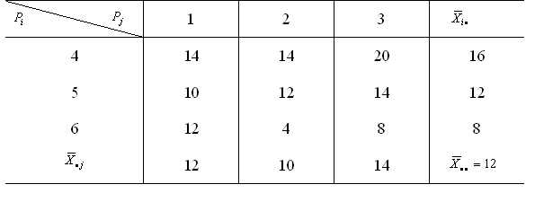
举例：
6株油松间自由授粉，各交配组合子代在25年生时的树高平均值如下表所示。
油松优树各组合25年生时的平均树高（m）

Slide 9
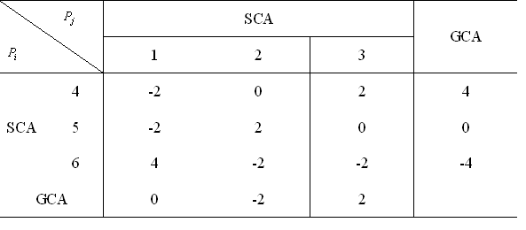
6株油松优树的一般配合力和特殊配合力

Slide 10
配合力的意义和应用
  一般配合力是由基因的加性效应引起的,能够固定遗传。一般配合力高的亲本，产生的子代表现一般较好，育种值就等于一般配合力的两倍。
  特殊配合力是基因非加性效应，既显性和上位作用的结果。只有当特定的基因组合在一起时才能表现出优势来。所以特殊配合力大小本身不能说明亲本的好坏，在按特殊配合力选择亲本时，需要考虑一般配合力。
  林木良种繁育中，通常选用一般配合力高的无性系建立由许多无性系组成的种子园；用特殊配合力高的无性系，营建由两个无性系组成的种子园。
  一般配合力、育种值、特殊配合力都是指亲本或组合的特定性状而言

Slide 11
三.交配设计
为了解待测树木的遗传品质，根据试验的具体要求和工作条件，对亲本交配组合或制种所作的安排。
1.不完全谱系设计
这种设计中的任何一个子代只知道一个亲本
（1）自由授粉交配设计（op设计）
利用中选亲本的自由授粉子代作为试验材料的一种交配设计。所用种子可直接从选择的优树上，或从种子园的嫁接植株上采集。

Slide 12
优点：－较为简便（组合少、无需人工控制授粉，得到结果早），花费成本较低；
－起到鉴定子代的作用；
－提供亲本的一般配合力的估计值。
缺点：－只能估算GCA；
－采种部位、年份不同，结果有差异（为了
可靠，需要在时间、空间上多次重复）；
－从同一林分或种子园中取得的自由授粉种
子，因有亲缘关系，不宜作进一步选育。

Slide 13
（2）多系授粉设计
又称多系混合授粉设计，利用一定数量的亲本的混合花粉，对所有待测亲本进行授粉。
优点： －组合少，工作方便；
－能估计加性遗传方差、遗传力和所涉及
亲本的育种值,结果较可靠。
缺点： －只能估算GCA
－同样存在具有亲缘关系的后代，不适宜
作为下一世代选择的育种群体。
－对花期不一致的无性系,有催花和花粉贮
藏等为题.

Slide 14
2. 完全谱系设计
子代的双亲都是知道的
（1）单交
在一个育种群体中，一个亲本只和另一个亲本交配，而不再和第二个亲本交配。
优点：
  －操作方便，杂交组合少；
  －无亲缘关系的子代比例高,有利于改良代育种。
缺点：
  －不能提供一般配合力的估量；
  －由于偶然组合的机会，可能对优良亲本作出不公正的评价（表现突出的亲本和低劣的亲本相配）。

Slide 15
（2）双列杂交（互交）
一组亲本间所有可能的杂交和自由组合。
B.Griffing根据设计中所含各类组合，把双列杂交分为四种：
第一种，包括正交、反交和自交； 个组合
第二种，包括自交和正交（或反交）；
第三种，包括正交和反交，不包括自交； 个组合
第四种，仅包括正交（或反交），不包括自交。
个组合（半双列杂交）

Slide 16
优点：
  －提供所有参试亲本的一般配合力和特殊配合力，以及遗传方差分量和遗传力的估计值；
  －提供最大量的无亲缘关系的子代家系，供高级世代选择。
缺点：
  －工作量大；
  －采集各种不同的花粉需要大量的成本；
  －有的杂交组合获得种子困难，从而降低试验的效果和精度。

Slide 17
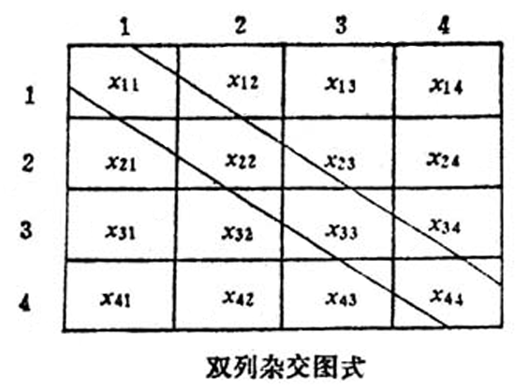

Slide 18
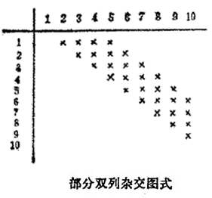
（3）部分双列杂交
对半双列杂交测定法的改进。
优点：
  －对亲本的一般配合力作出估量，提供部分特殊配合力的数据及没有亲缘关系的子代；
  －工作量小。
缺点：
  －对个别亲本交配次数不等。

Slide 19
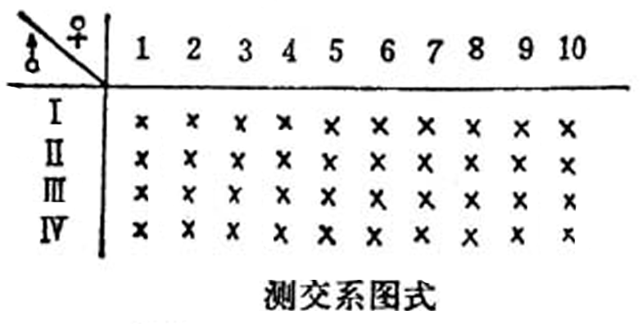
（4）测交系交配设计（析因交配设计）
所谓测交系，就是用来与待测无性系交配的少数无性系。测交系可作父本，也可作母本，但目前用作父本较多。
测交系的选定，按理事先应经过遗传学鉴定。由于林木世代长，在实践中完全做到这点有困难，所以，多数情况下不得不采用随机选出测交系的办法。随机选出的测交系的育种值如果低于平均值，则测定结果偏低；如果偏高，也会影响观测结果。因此，测交系数目，以较多为好，以便较可靠地估量一般配合力，并可避免个别特殊配合力对测定结果的影响。但测交系数量愈多，工作量也愈大，目前一般规定测交系为4—6个。
优点: －提供一般配合力和特殊配合力，设计简单。
缺点: －无亲缘关系的子代少,工作量大。

Slide 20
交配设计时主要考虑：
1）工作量大小；
2）能否立即开展子代测定；
3）子代能否为改良代提供繁殖材料；
4）能否估算SCA、GCA。

Slide 21
四.无性系测定
无性系测定是为无性系选择提供依据。
无性系选择是无性系测定的结果。

Slide 22
五.试验设计
在取得需要的子代之后，遗传测定的下一步就是把该批种子布置于苗圃、温室或田间，根据子代表现来鉴定其遗传和环境效应。
（一）目的和要求
1.提供试验误差的估量，并尽可能减小这种误差；
2.对所有试验处理，要一视同仁，同时要考虑试验的代表性；
3.要节省人力物力，并尽可能多的提供数据。

Slide 23
（二）设计原则
1.重复：指在同一试验点的不同地段，或不同地区试验点上，或不同年份栽植同一批种子或无性系。重复是必须的，因为即使同一个地段，立地条件也有所不同，不同年份采集的同一个种源或优树的种子，遗传品质也不会完全相同，只有通过重复才能充分反映被测对象的遗传特性。
提供试验误差估量；
增加试验的精确性；
使试验更具有代表性。

Slide 24
2.随机化：被测对象（家系或无性系）在不同的区组排列没有固定次序。这可以防止某些被测对象在试验地不同区组里总是处于好的或差的立地条件。
防止系统误差。

Slide 25
3.局部控制：林业试验用地的地形和土壤条件往往存在着差异，要把整个试验布置在同一地段往往比较困难。为此，设计中常把整个试验地按地形、土壤等条件的一致程度划分成不同的地段。同一地段内，条件基本一致，不同的地段间允许存在差异。试验地的局部控制主要通过区组和小区设计来实现。
小区（plot）：是由同一家系或无性系1～若干植株组成的试验单元。
区组(block)：在每个地段内，以同等机会安排试验小区，组成区组。一个完全区组包括所有被测对象的小区，一个试验由若干区组组成。

Slide 26
（三）试验地和试验小区
1.试验地要求
1）代表性
2）肥力均匀
3）多点试验，每个点要集中，避免认为、牲畜 破坏
2.试验小区
1）长方形，长轴平行于环境变化的梯度，小区间相
互平行
2）小区大小：单株小区、少株小区、多株小区
3）区组内单株小区可多次重复，多株小区一般只出
现一次。

Slide 27
（四）常用的试验设计及其统计方法
1.完全随机区组设计
这种设计是把一个栽植点划分为若干面积相等的区组，每个区组包括所有处理（家系或无性系）和对照，每个处理和对照分别占据面积相等的小区，在区组内的小区排列是随机的。
这种设计精确性高，易于统计分析，因此是最常用的试验设计。但随着供试的家系或无性系增加，小区数目增多，如果一个区组的面积太大，同一区组内土壤等环境条件难于保证一致，试验误差大，结果不可靠

Slide 28
2.平衡不完全区组设计（BIB设计）
这种设计是把供试的家系或无性系分为若干组，组内试验条件一致，虽然组间有差异，但是每一个家系在每个组（区组）中只出现1次，任何两个家系在同一区组中出现的次数相等，这就可以得到合理的比较
特点：
  1）每个处理在每个区组中只出现一次；
  2）任何两个处理在同一区组中出现的次数相等， 同区组处理在区组中的位置及区组间的排列随机。

Slide 29
3.拉丁方设计
拉丁方: 用字母或数字排成正方形,使每一行每一 列中字母只出现一次,无重复、无重叠。
拉丁方的阶：字母的个数。
标准拉丁方：第一行是自然顺序，第一列也是自然顺序。1个k阶标准拉丁方可变成k!(k-1)! 个拉丁方。
拉丁方避免了随机区组的不足，横向是区组，纵向也是区组，克服了两个方面随机误差的影响。
特点：因素的处理数必须等于拉丁方的阶数。
应用：地力外界条件都一致时，拉丁方可用来考察3因素

Slide 30
六.测定林的建立
（一）苗木质量
苗圃地必须满足供试苗木的健壮生长，并应尽可能地保持一致。
如果受条件限制，不能将全部家系或无性系培育在同一块圃地时，应将全部家系或无性系分散播种在不同圃地，每个圃地含所有家系和无性。育苗管理措施应一致，保证可比性。
供试苗木的挖取、包装和运输过程，都必须保证相同。
无性繁殖中插穗和接穗采集的部位，会在繁殖后的几年内对植株产生非遗传的影响。在无性系测定中，应注意采集穗条的部位,如果发生位置效应，应采用平茬等措施矫正。

Slide 31
（二）对照的设置
子代测定应选用当地造林使用的种子作为对照。
改良种子园种子遗传品质测定，可采用初级种子园种子作对照。
无性系测定中，应采用当地常用的无性系作对照。
下列种子不能作对照：
（1）不适宜该地生长的种源；
（2）从生长不良树木上采集种子；
（3）经过“拔大毛”林分中取得的种子；
（4）孤立木上的种子，或其他可能来源于自花授粉的种子。

Slide 32
（三）保护带的设置
为了减少试验林分的边际作用，防治人畜践踏，造林试验时，应在试验林周围栽植一定宽度的苗木，采取与试验林相同的管理措施，称为保护带。
保护带最好与试验林的树种相同。

Slide 33
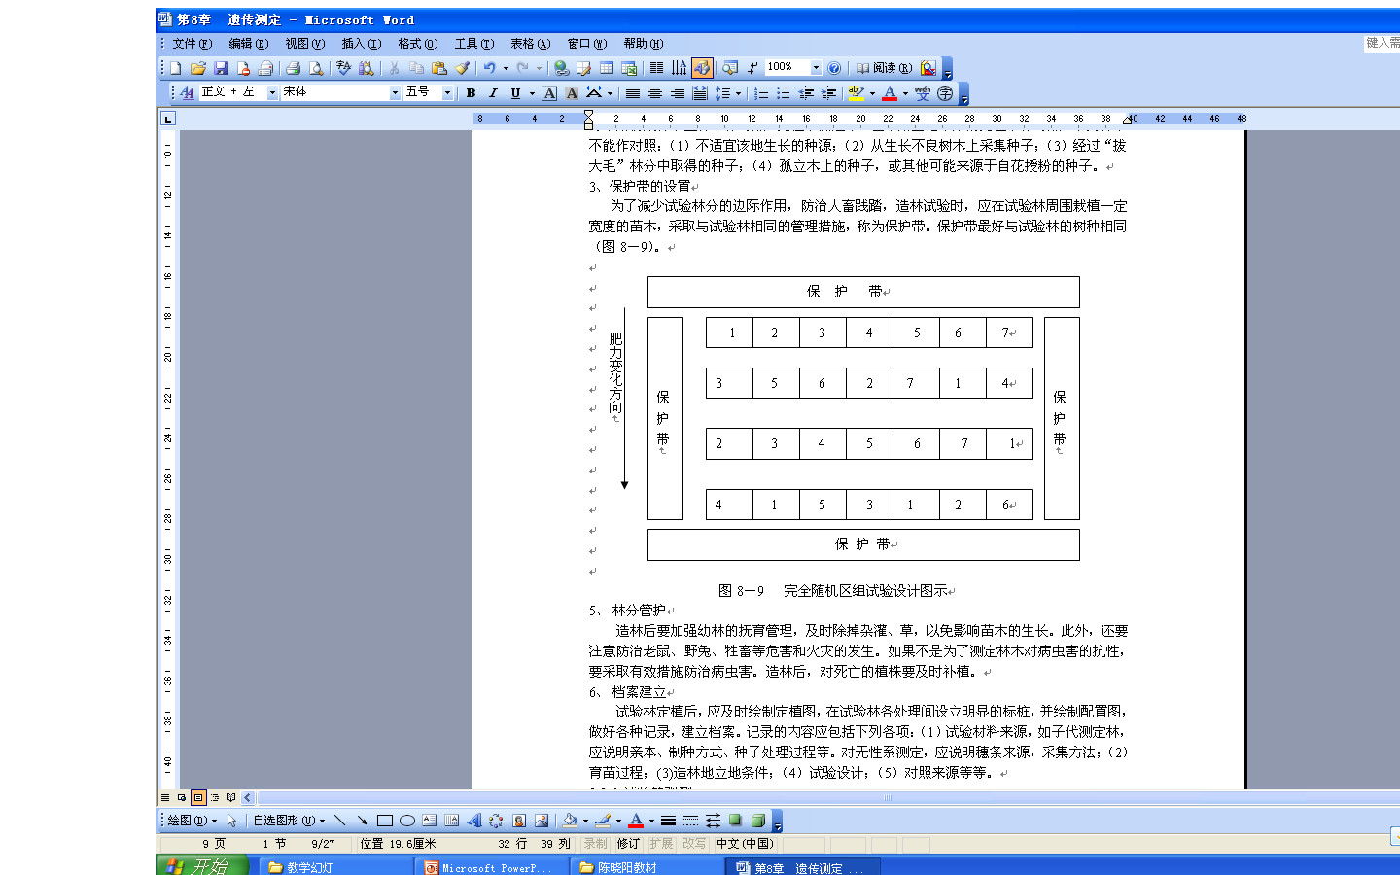

Slide 34
（四）林分管护
造林后要加强幼林的抚育管理，及时除掉杂灌、草，以免影响苗木的生长。此外，还要注意防治老鼠、野兔、牲畜等危害和火灾的发生。如果不是为了测定林木对病虫害的抗性，要采取有效措施防治病虫害。造林后，对死亡的植株要及时补植。

Slide 35
（五）档案建立
试验林定植后，应及时绘制定植图，在试验林各处理间设立明显的标桩，并绘制配置图，做好各种记录，建立档案。
记录的内容应包括下列各项：
＆试验材料来源，如子代测定林，应说明亲本、制种方式、种子处理过程等。对无性系测定，应说明穗条来源，采集方法；
＆育苗过程；
＆造林地立地条件；
＆试验设计；
＆对照来源等等。

